Slide 1





Воспитание потребности в заботе о живой природе у городского ребёнка ч.1
Ростов-на-Дону, 2026

Slide 2

Зачем учить ребёнка видеть, слышать и чувствовать природу?
Недавнее исследование показало, что большинство детей проводят меньше времени на открытом воздухе, чем заключенные в тюрьмах. Ученые проанализировали стиль жизни 12 000 семей с детьми в возрасте от 5 до 12 лет и обнаружили, что в среднем дети проводят на улице около 30 минут в день. Основная проблема достаточно проста: большинство родителей не хотят, чтобы их малыш залезал на деревья, бегал за лягушками, пачкался в грязи или играл со сверстниками (https://rinconpsicologia.com/ninos-encerrados-en-casa/)
Взаимодействие с природной средой — важная часть здорового развития любого ребенка. Дети, имеющие такой опыт, с интересом относятся к растениям, животным, насекомым, не пугаются естественных природных явлений, понимают, как защититься от природных опасностей. В целом они менее тревожные и более спокойные: для них окружающая среда привычна, понятна и достаточно безопасна.
Дети должны смотреть, слушать и действовать!

Slide 3
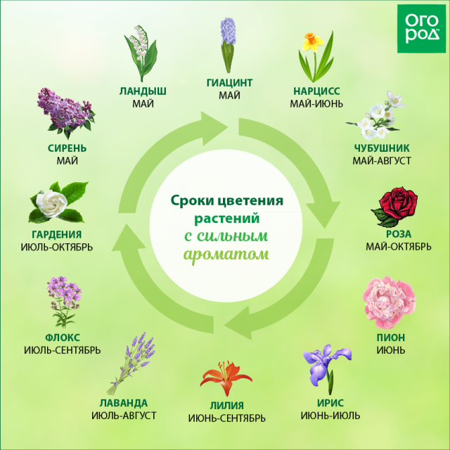
Сосредоточьтесь на «переживании», а не «преподавании»
К сожалению, во многих случаях, на организованных занятиях в школе или в центре дополнительного образования, дети стремятся только к тому, чтобы получить хорошую оценку, трофей или похвалу, но не потому, что им действительно интересно это занятие.
Как можно развить такие качества, как концентрация и наблюдательность, спонтанность и креативность?
Бесплатная игра - это уникальная возможность для детей исследовать свои интересы без какого-либо социального давления. В этом случае дети могут отказаться от занятий, когда им станет скучно, потому что конечная цель - не достичь результата, а получать удовольствие от того, что они делают. Таким образом, дети учатся быть увлеченными тем, что они делают, ищут свои увлечения и понимают, что помимо результатов важно получать удовольствие от процесса.

Slide 4

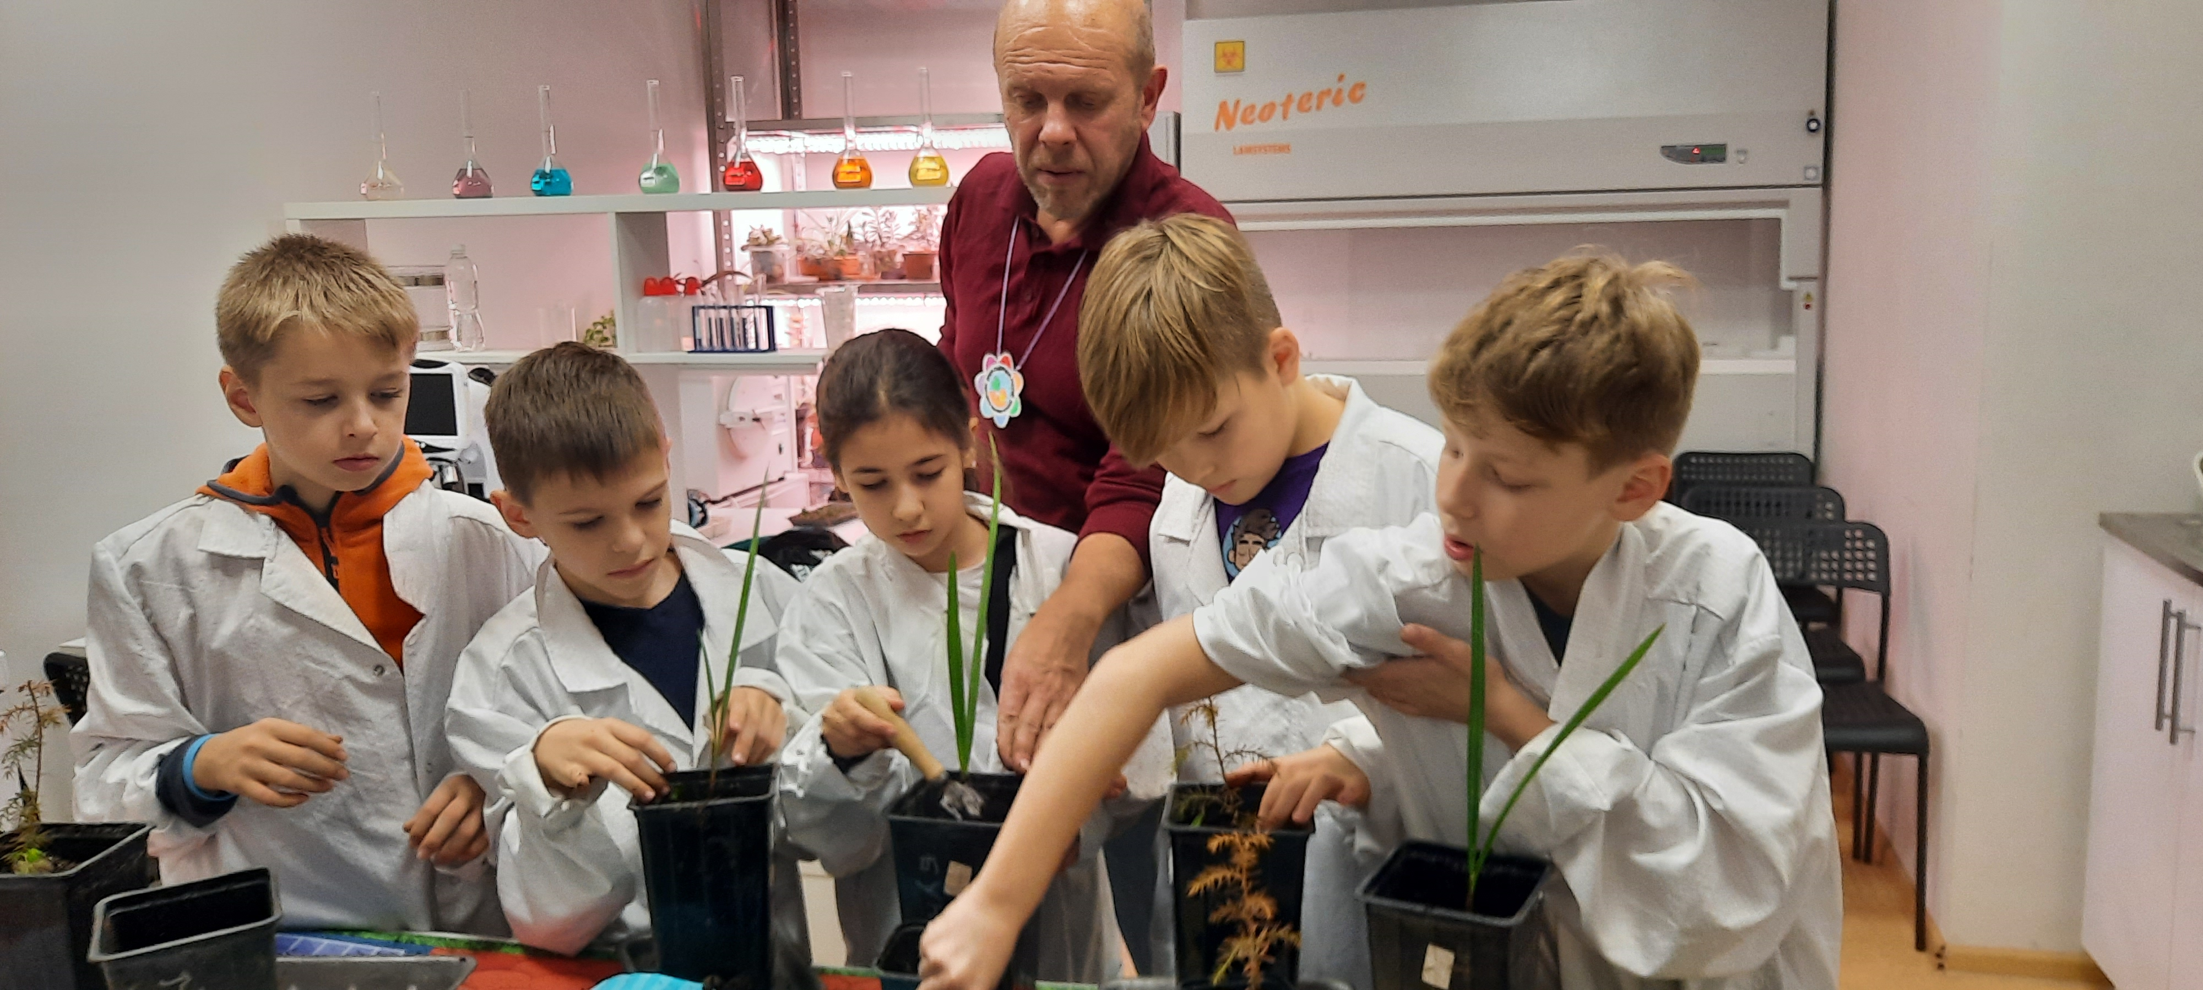
Что включает в себя понятие «Забота»
«Забота - выраженное чувство ответственности за благополучие кого-либо или за что-либо, дополненное стремлением к действиям для его осуществления» Терминологический словарь «Современный образовательный процесс: основные понятия и термины» (авторы-составители М. Ю. Олешков и В. М. Уваров
«Забота - деятельность человека по добровольному содействию благу другого: оказание помощи и поддержки, создание благоприятных условий жизни, одарение теплом и любовью, соучастие в жизненных ситуациях» Энциклопедический словарь В. С. Безруковой «Основы духовной культуры»

Slide 5
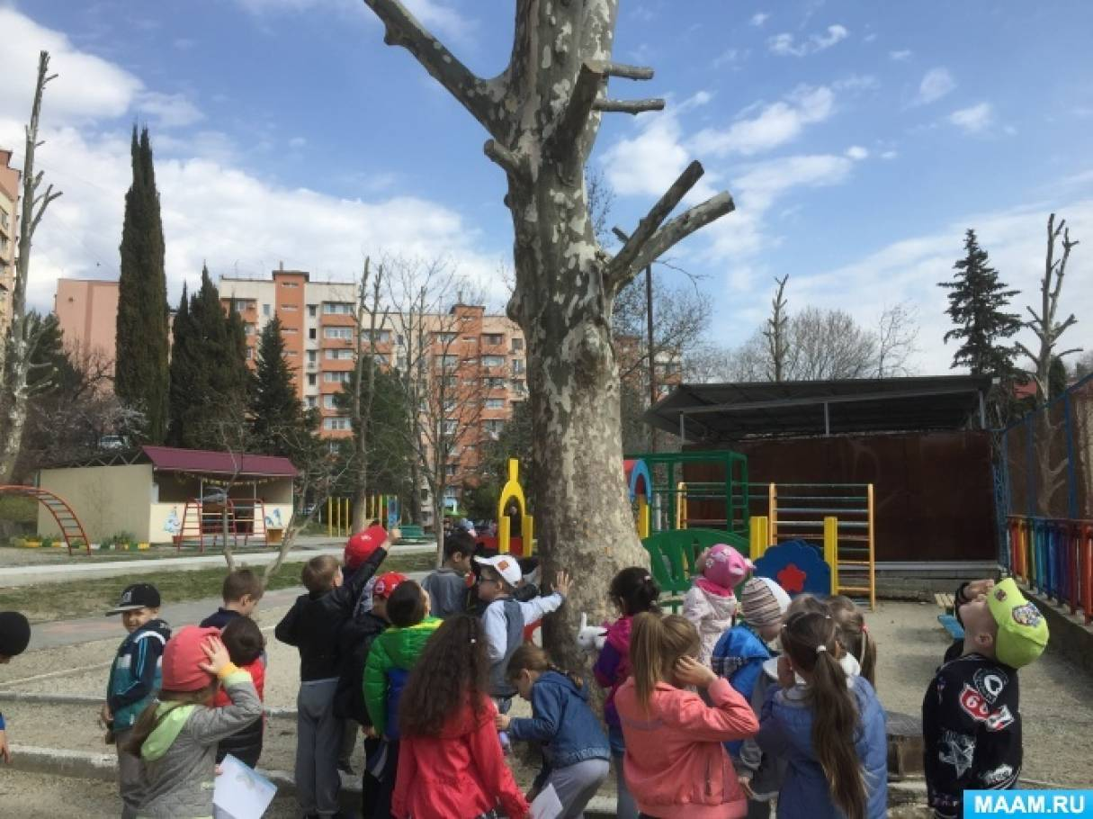
Обрезка деревьев
Обрезка деревьев подразделяется на несколько видов в зависимости от цели и задач:
Формирующая обрезка — проводится для формирования правильной кроны дерева в молодом возрасте. Она помогает дереву развивать устойчивую и симметричную структуру ветвей.
Омолаживающая обрезка — предназначена для восстановления старых или поврежденных деревьев. Удаление старых, больных или поврежденных ветвей способствует стимуляции роста новых побегов.
Санитарная обрезка — фокусируется на удалении больных, сухих, поврежденных или мешающих ветвей. Это способствует предотвращению распространения болезней и улучшению общего состояния дерева.
Уходовая обрезка — включает удаление мелких, непригодных ветвей для поддержания здоровья и привлекательности дерева.

Slide 6
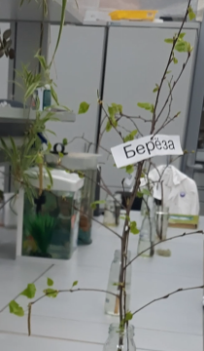
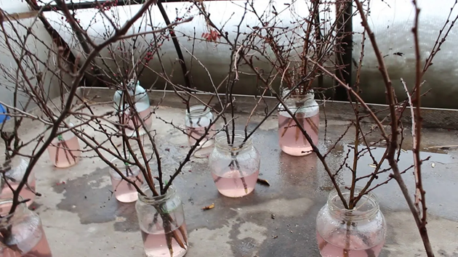
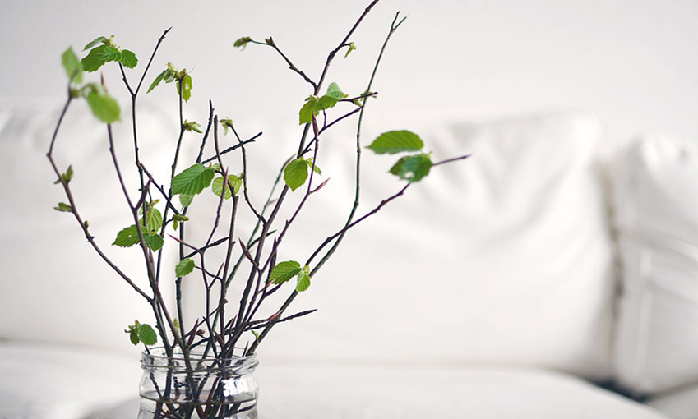
Обрезка деревьев и сбор веточек для выгонки и черенков
Для выгонки (стимуляции пробуждения цветочных почек) срезают ветки деревьев и кустарников, которые зацветают весной или выпускают листья и серёжки. Подходят ветки многих древесных растений, например, миндаля, спиреи, форзиции, декоративных яблонь, рододендрона, тополя,конского каштана, берёзы, вишни, черёмухи, абрикоса, смородины, облепихи, вейгелы.

Slide 7
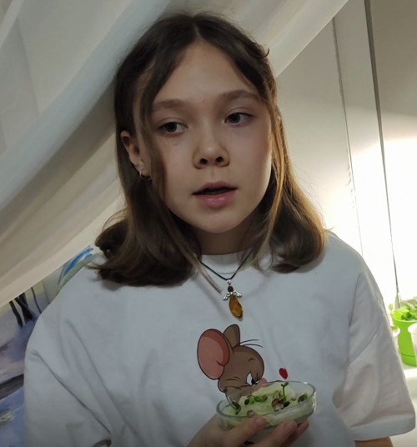
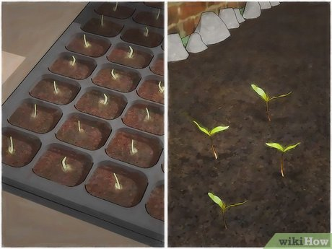
Проращивание семян
Технология выращивания из семян достаточно проста.
Небольшие емкости наполняют определенной почвенной смесью и обильно поливают ее. В тепличных условиях рекомендуется пользоваться почвенной смесью на основе торфа с низким запасом питательных веществ – в благоприятных условиях семена прорастают относительно быстро.
Для ускорения прорастания семян деревьев используют разные методики, которые могут включать стратификацию, намачивание, скарификацию или стимуляцию с помощью специальных препаратов.

Slide 8
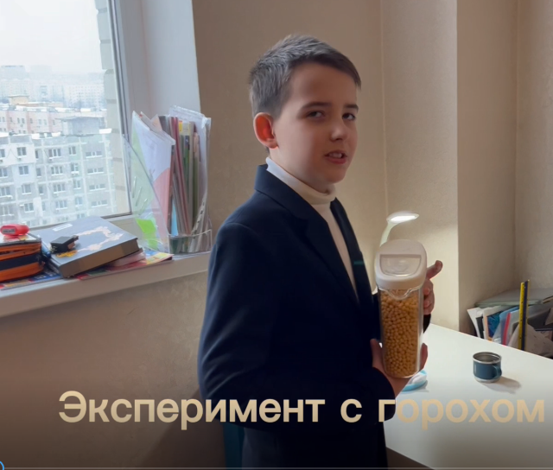
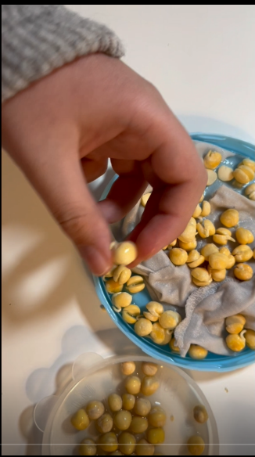
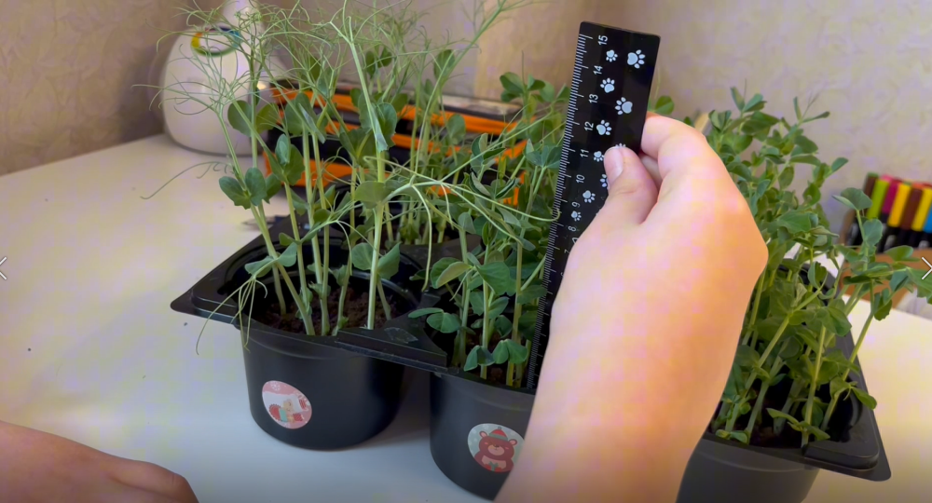
Огород на окне

Slide 9

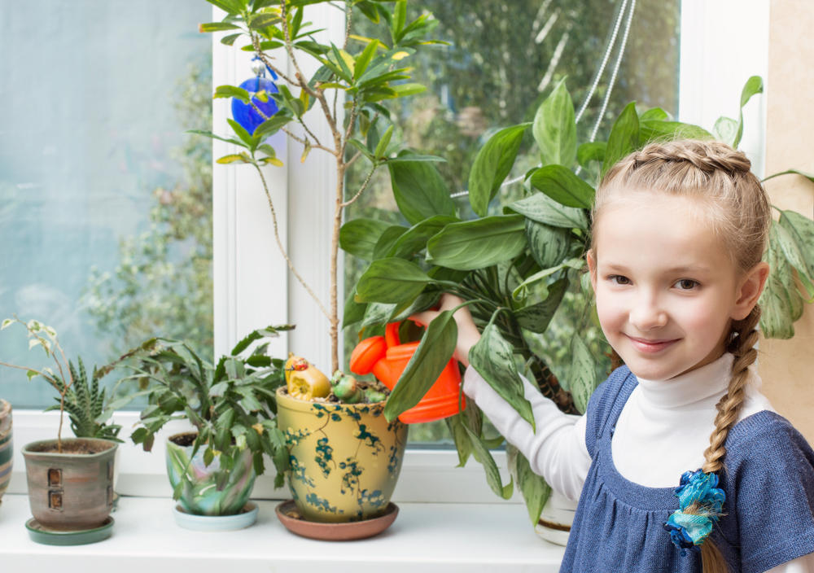
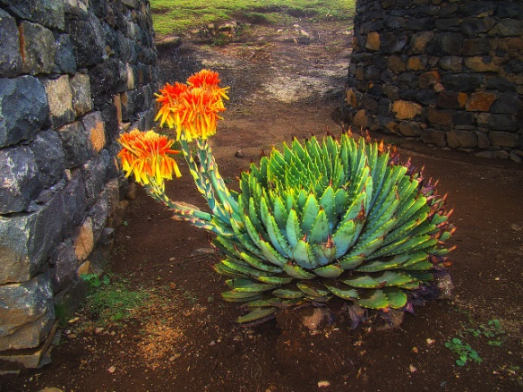
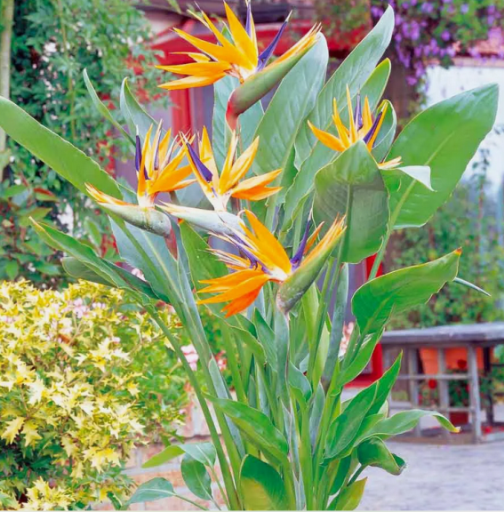
Домашние растения
Занимаясь уходом за комнатными растениями, дети узнают много интересного об окружающем мире. Например, о том, откуда появились в России комнатные растения, почему одни растения требуют яркого солнечного света, а другие хорошо растут только в тени и т.д. Конечно, не со всеми растениями можно взаимодействовать детям. Например, не желательно, чтобы дети ухаживали за колючими кактусами и ядовитыми молочаями, поэтому подбор растений – серьезное и ответственное дело для взрослых.

Slide 10
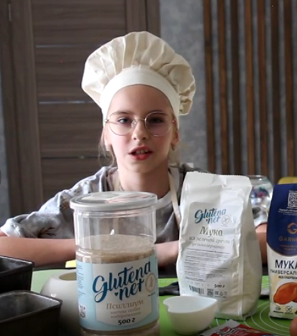
Опыты и эксперименты на кухне
На кухне детям и подросткам интересно проводить не только кулинарные эксперименты, но и химические и физические опыты

